Slide 1
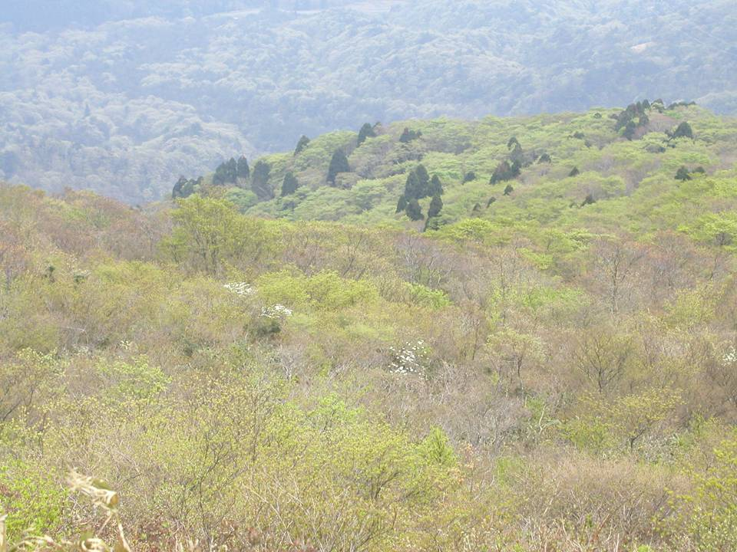

里山の歴史と現状
宮浦 富保（龍谷大学理工学部）
Notes:
「里山学」2020年度
この講義のタイトルは「里山の歴史と現状」です。
担当の宮浦富保です。よろしくお願いします。
コロナウィルスへの対応に伴い、シラバスと異なった授業進行となっています。ご了承ください。
里山という環境の特徴と、里山と人々のかかわりの歴史、現在の里山の状態について解説をします。

Slide 2
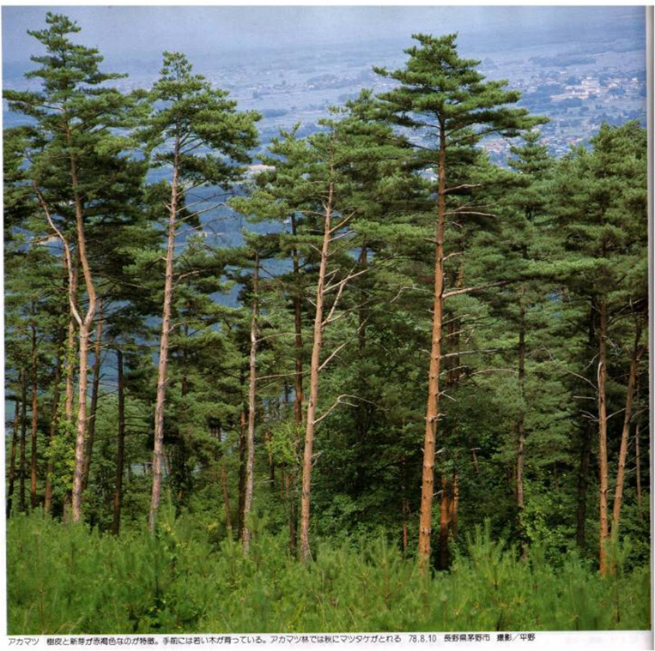
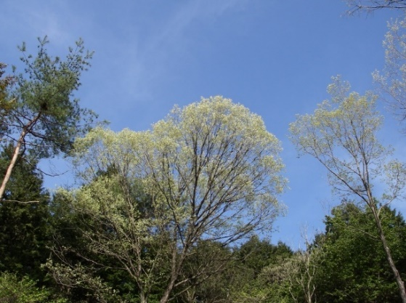
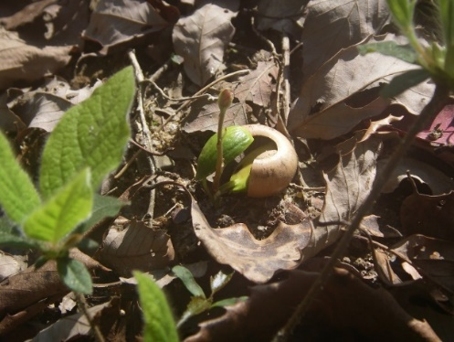
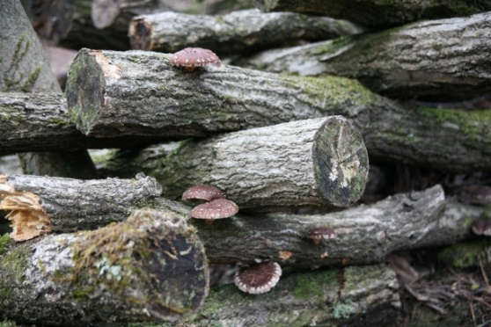
里山の大事な樹木
アカマツ
パイオニアプラント、はねつきの種子→長距離散布、
貧栄養環境に強い
コナラ、クヌギ
萌芽更新と実生更新、薪や炭、シイタケ栽培
放棄
照葉樹林
コナラ林
適度な利用
アカマツ林
強度利用
過度の利用
はげ山
Notes:
里山の代表的な樹木を紹介します。ぜひ覚えてください。
一つ目は「アカマツ」です。
アカマツは針葉樹のグループに属しています。栄養の乏しい土壌でも元気に育つことができます。
伐採や山火事などで森林が失われた後に、いち早く芽生え再び森林を作り出す樹木です。
アカマツの種子には羽がついていて、風に乗って遠くまで飛んでいき、新しい土地に到達することができます。
アカマツがやせた土壌に育つことができるのは、マツタケのような菌類と共生しているからです。
植物は根から水分や養分を吸収します。
菌類の菌糸は植物の根よりずっと細く（1000分の1くらい）、植物の根が入り込めないような隙間に進入できます。そのため、植物の根では吸収できない養分を、菌糸は利用できます。
マツタケのようにアカマツと共生している菌類は、アカマツが光合成で固定してくれた糖類を分けてもらい、アカマツが吸収できない養分を与えています。
このようなわけで、アカマツは痩せた土壌に育つことができます。
人間がいろいろなものを収穫し、その結果、里山の土壌は栄養が乏しくなったいます。アカマツはこのような環境に適応しているといえます。
アカマツは薪や建築用材としても優れた性質を持っています。信楽焼きでは現在でも薪を燃料として使用しています。脂分が多いため、燃焼温度が高くなるのが特徴です。建築に利用するときには、特に梁に使われます。梁というのは、柱のように垂直に立てるのではなく、水平に配置される部材です。水平に配置されるために、曲げに対して強くなければやがてたわんでしまいます。アカマツの材は曲げに強いという特徴があります。
二つ目は「コナラ（クヌギ）」です。
コナラもクヌギもドングリを作る樹木です。広葉樹のグループに属しています。
この二つの樹木は、薪や炭、シイタケ栽培に利用されてきました。
これらの樹木には繁殖の仕方が二種類あります。
一つ目の繁殖方法は「実生（みしょう）更新」と呼ばれます。実生更新では、普通の植物と同じように種（ドングリ）で繁殖します。ドングリから出てくる芽を実生と言います。
実生更新の利点は、有性生殖であるために、親の樹木と少し異なった遺伝的性質を持っていることです。環境の変化が起こった時、実生更新で育った樹木の一部は変化した環境により適しているかもしれません。また、動物などによりドングリが遠くに運ばれて、新しい生育環境に進出することも可能です。
一方、実生更新の欠点も見てみましょう。実生繁殖では、最初の年は10～30㎝成長します。雑草が茂る環境では多くの実生が枯れてしまいます。
二つ目の繁殖方法は「萌芽（ぼうが）更新」と呼ばれます。比較的若いコナラやクヌギだと、伐採された樹木の伐り株から翌年芽が出てきます。この目のことを「萌芽」といいます。
萌芽更新の場合、切り株が持っている養分を利用することができるので、最初の年に1mくらい伸びることができます。そのため、雑草が繁茂している環境でも確実に育つことができます。
里山では、主に萌芽更新によってコナラやクヌギの林が維持されてきました。伐採されてから15～25年経つと、太く育った樹木を伐採し、薪や炭、シイタケ栽培に利用されました。
木材だけでなく、落ち葉を掻き集めて燃料や肥料に利用されました。また細い樹木（柴）も燃料に利用されました。昔話でおじいさんが刈り取っていたのが柴です。
落ち葉搔きや柴刈りの頻度が高すぎたり、伐採を繰り返す年数が短か過ぎると、過度の利用状態になり、土壌の養分が少なくなります。そうなるとコナラやクヌギの林ではなくアカマツが優占する林に変化していきます。さらに過度な利用が継続すると、アカマツも育つことができない状態（はげ山）になってしまいます。
逆に、里山の資源利用があまり行われなくなると、藪が繁茂し、林の中が暗くなります。里山の利用が全く行われなくなると、やがてその林は照葉樹が優占する林に変化していくと考えられてきました。

Slide 3
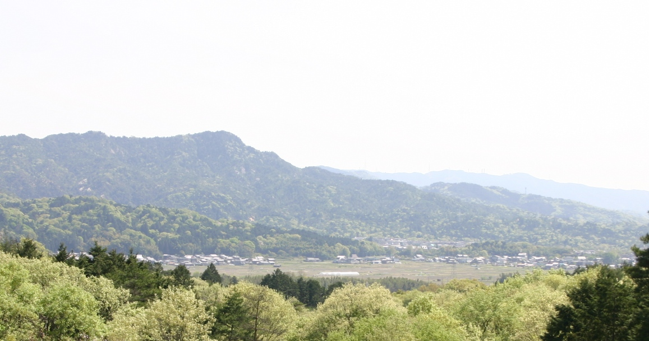
里山 ： 人間と自然の共生の場
薪や柴、落ち葉、木の実、狩猟動物
狭義 ＝ 農用林： 肥料や、農家が消費する薪・木材が供給される森林
（農家の生活や農業生産と結びついた林野≡広辞苑）
刈敷き 、落ち葉掻き（木の葉掻き）、柴刈り
入会地として地域社会の中で共同利用 →社会規制→地域文化
自然環境 ←→ 生活様式 ←→ 文化
Notes:
現代の我々は電気やガス、ガソリンなどのエネルギーを利用でき、便利な生活を堪能しています。これらのエネルギーのほとんどは、石油や石炭、ウランなどの地中に埋まっていた資源から得られるものです。農業で使用する肥料や農薬も、やはり地下資源を原料にしています。
これらの地下資源由来のエネルギーや肥料などを利用できなかった時代には、人々の生活を支えてくれる燃料や肥料は里山から得ていました。
里山の資源は有限です。1年間に利用できる里山の資源量には限界があります。限界を超えて利用すると翌年の資源再生がうまくいきません。
しかしながら、里山の資源は永続的に利用することができます。適切な時期に適切な量を利用するようにすれば、毎年資源利用が可能です。
適切な資源利用を行っている里山には、その環境に適応した生物が存在できるようになります。いくつかの例を後程紹介します。
1年間に利用できる里山の資源には限界があることを述べました。誰かがその資源を過剰に利用してしまうと、ほかの人はその資源を利用できなくなってしまいます。
里山の資源を公平に、持続可能な仕方で利用するための取り決めが各地で行われていました。「入会（いりあい）」という制度です。
例えば、ある場所（入会地）で落ち葉採取をする場合、いつから落ち葉を採取できるのか、落ち葉搔きに使用できる籠のサイズ、１軒の家から参加できる人数など、細かな取り決めが行われていました。
入会の制度は地域社会の持続可能性を保証するものであり、地域社会のしくみや文化にも影響していたと考えられます。

Slide 4
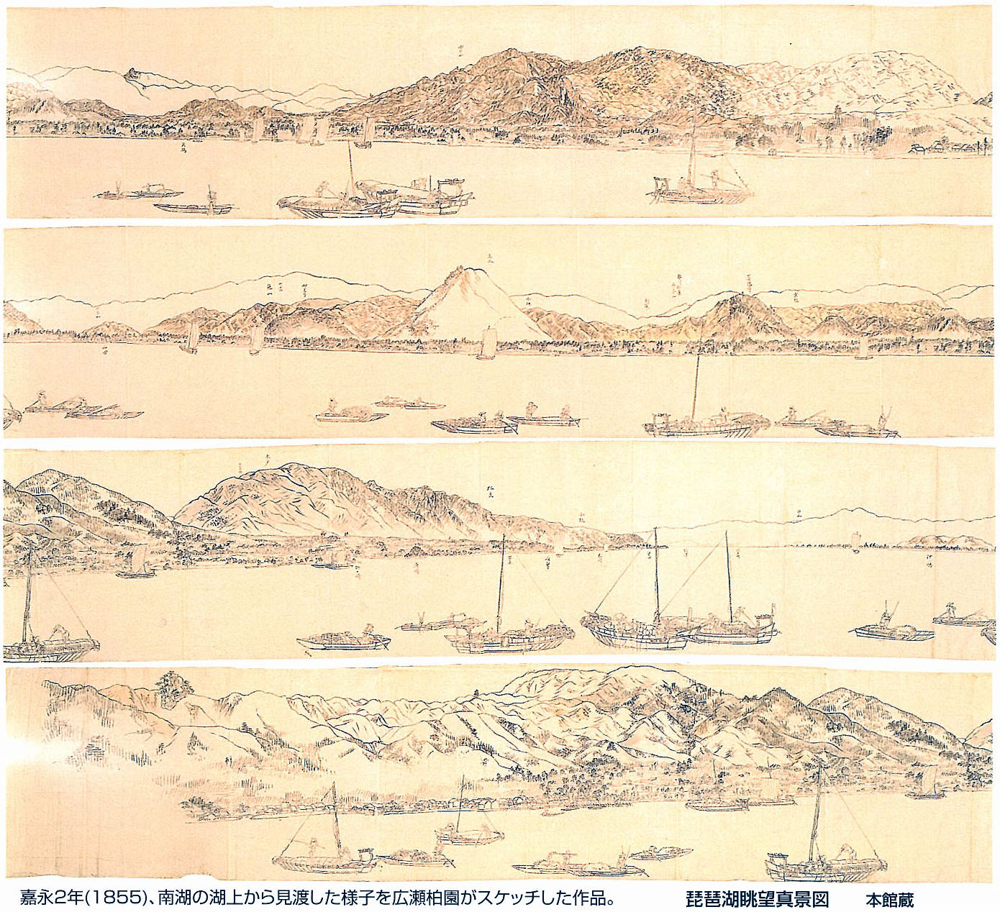
Notes:
この図は、大津歴史博物館に所蔵されている絵図です。琵琶湖の南湖に船を浮かべて、その船からぐるりと見まわして描かれたものです。江戸時代（嘉永2年、1855年）のものです。
細長い絵巻物になっていますが、図では4つに分けて示しています。一番上の段は、右上から瀬田丘陵、左回りに金勝（こんぜ）山、遠くに鈴鹿の山々が描かれています。2段目の中央部にはきれいな3角形の山が見えます。三上山です。富士山の形に似ているので近江富士とも呼ばれます。3段目は、右から遠くに湖北の山々が見え、中央部から左に比良山系が見えます。4段目には中央部に比叡山が描かれています。
比叡山のあたりを拡大したのが次の図です。

Slide 5
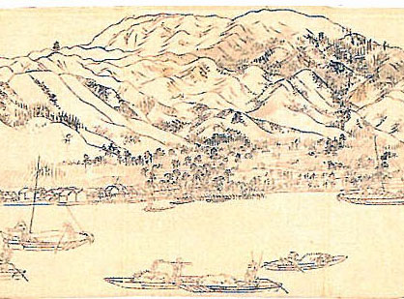
Notes:
比叡山には木がほとんど描かれていません。左側（緑の丸で囲んでいる）に大きな木が1本だけ描かれています。このあたりの地名を道路地図で調べてみると「一本杉」となっています。おそらくこの木は杉の木で、一本だけ立っていたのだと思います。この絵が正しく描かれているとすると、当時の比叡山には木がほとんど生えていなかったことになります。比叡山のあたりは里山として利用されており、周辺の人々が燃料や肥料を採取していたものと想像されます。
江戸時代から明治時代にかけて、日本の山々は現在とはずいぶん異なっていたようです。人が生活する場所に近いところには樹木が少なく、草山やはげ山が多かったことがわかっています。
現代のように、化石燃料をはじめとする地下資源を利用できなかった時代には、里山の資源利用はかなり大きく、そのために人々の生活空間には樹木があまり残っていなかったのだと思います。

Slide 6
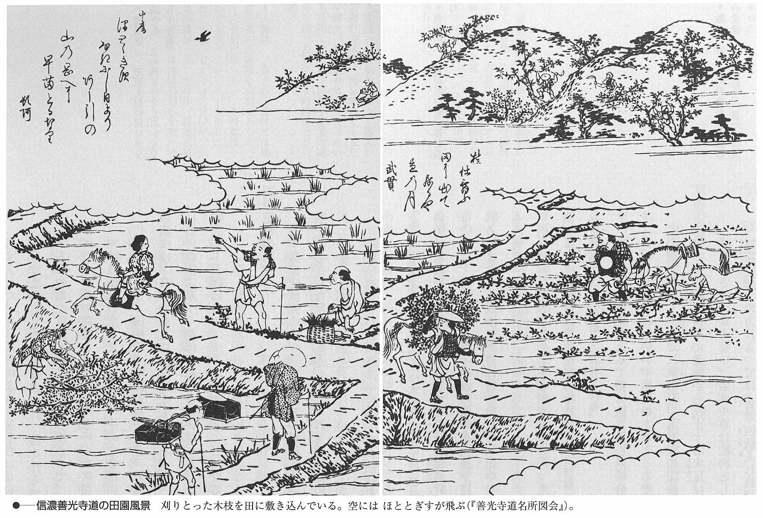
水本邦彦，「草山の語る近世」，2003
Notes:
農作物の生育には肥料が不可欠です。 現代は，石油やリン鉱石をはじめとする地下資源を加工した合成肥料が用いられています。
これらの肥料が得られなかった頃は，落ち葉や下草など，糞尿，炊事の水，風呂の残り湯など、身の回りにあるいろいろなものを肥料として用いていました。
江戸時代には，町の便所のくみ取りが有料でした。くみ取ってもらう側が払うのではなく、くみ取る人がお金を払っていました。あるいは、お金の代わりに農作物をおいて行ったのです。
昔の肥料の大部分を占めていたのが、里山の植物由来の有機物です。
この図は、「刈敷き（かりしき）」という作業を描いたものです。 木々の若葉が出る頃，枝や低木を切り取って田んぼにすき込む作業が「刈敷き」です。葉を展開するのに必要な養分が詰まった枝を田んぼに入れることで、肥料としていたのです。
この図で描かれている里山の林を見てください。代々この場所で刈敷きの作業が行われていたことでしょう。木々がまばらに生えている草地に近い景観です。

Slide 7
農家
建築
里山
薪炭
木材
食料
田畑
枝や灌木
飼料
作物
落ち葉
山菜
肥料
草
里山景観における物質とエネルギーの流れ.
里山は農家に多くの資材と食料、燃料、肥料などをもたらした。
ほとんどすべての物質とエネルギーは最終的には田畑に肥料として投入された。
Notes:
里山からの資源利用について、図でまとめてみましょう。
里山の資源としては、木材、枝や灌木、落ち葉、山菜、草などがあります。図には書かれていませんが、ウサギや鹿、イノシシ、魚なども里山から得られる資源です。
里山の資源を使って家を建て、薪や炭として利用し、食料や飼料にしていました。家を建て替えたり補修したりして出てきた古材は燃料として利用されました。人間や家畜から排出される糞や尿も捨てずに、発酵させ、肥料として利用されました。
薪や炭を燃やした後には灰ができますが、これも捨てずに利用しました。山菜のあく抜き、染め物の発色剤、焼き物の釉（うわぐすり）、土壌の酸性度調整、肥料など、多くの用途がありました。
図からわかるように、里山の資源は農家で利用され、最終的には田畑に肥料として投入されていました。田畑の養分を維持するためには、田畑の面積の数倍から十倍くらいの里山が必要であったと推定されています。

Slide 8
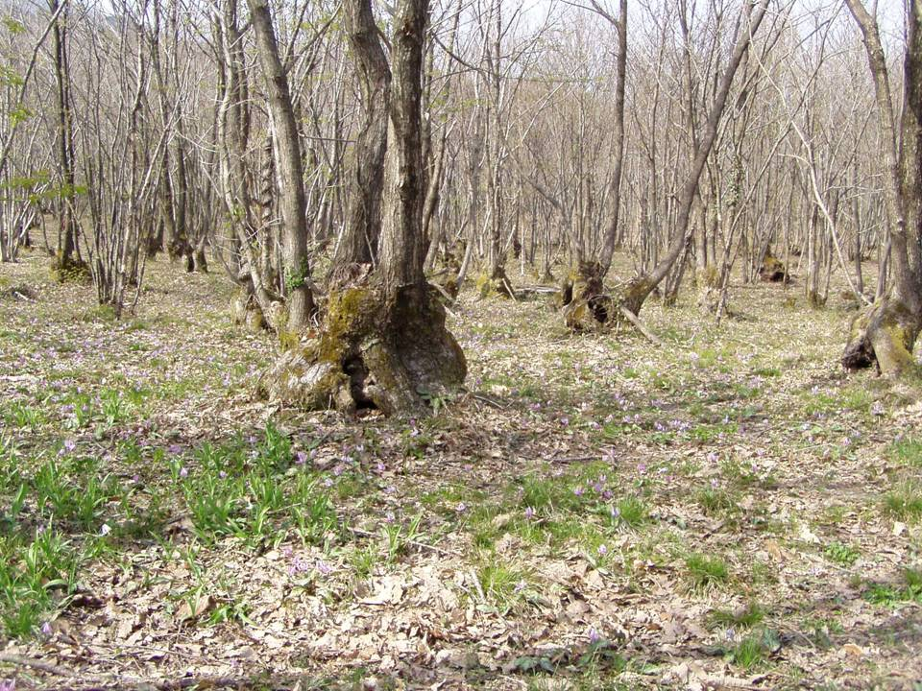
滋賀県マキノ町のカタクリの里
萌芽更新によって育てられた林
Notes:
現在では、実際に利用されている里山を目にすることはほとんどできません。
滋賀県北部のマキノ町に、「カタクリの里」という観光地があります。数百年にわたって里山として利用されてきた場所です。
この写真はカタクリの里の風景を映したものです。点在している樹木はクヌギです。根元が膨らんで変な形をしています。
最初の方で登場した「萌芽更新」を繰り返した結果このような切り株が出来上がりました。
次のスライドにはもっと大きな切り株も映っています。
この場所では数百年間、萌芽更新が繰り返されてきたということです。
萌芽更新によるクヌギの木材の収穫だけでなく、里山では落ち葉搔きや柴刈りも行われてきました。
「柴」というのは、直径が2～3㎝以下の細い樹木のことです。昔話では、おじいさんが柴刈りをしていたことがよく書かれています。おじいさんは里山の細い樹木を収穫していたのです。
落ち葉搔きや柴刈りを続けていると、里山の林の中は明るい環境になります。

Slide 9
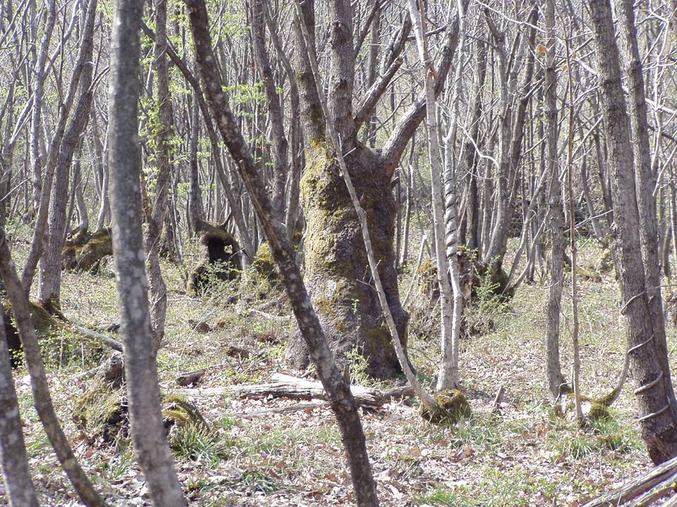

Slide 10
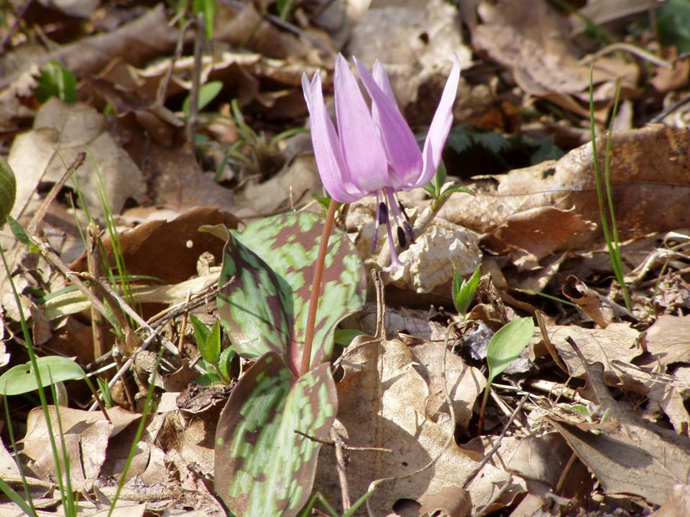
人間が自然への継続的な働きかけ → 生物多様性の維持
（メダカやタガメ，フナ，ドジョウなど ： 水田
カタクリ，カンアオイなど ： 落葉広葉樹林）
Notes:
カタクリの里の林の中では、カタクリの群生を見ることができます。
「片栗（かたくり）粉」は、現在、ジャガイモやトウモロコシを原料としてつくられていますが、本来はカタクリの地下茎から採取していました。
クヌギの葉がまだ開いていない早春の里山では、太陽の光が地面まで届きます。
カタクリは3月上旬ころに芽を出し、葉を展開して光合成を開始します。
3月といえばまだ少し寒い季節ではありますが、カタクリが光合成するのに十分な光が降り注いでいます。
5月になるとクヌギの葉が展開し、林の中は暗くなります。
カタクリはその年の活動を終わりにして、休眠に入ります。
3月から5月の間に光合成で作り出したでんぷんを、地下茎の中にため込んでいます。
カタクリは氷期には日本中に分布していたと考えられています。
12000年前に氷期が終わり、気候の温暖化とともに、それまでの植物とは異なるいろいろな植物が繁茂し始めました。
それに伴って、カタクリは多くの場所から姿を消しました。
ところが、人間が定期的に資源利用を続ける里山では、カタクリが存続したのです。
人間が利用することにより、林の中の明るい環境が維持され、カタクリの存続が可能になったのです。
カタクリ以外にも、里山の環境に適応して繁栄してきた生き物がいます。
メダカやタガメ、フナ、ドジョウなどは、水田環境に適応して生活しています。

Slide 11
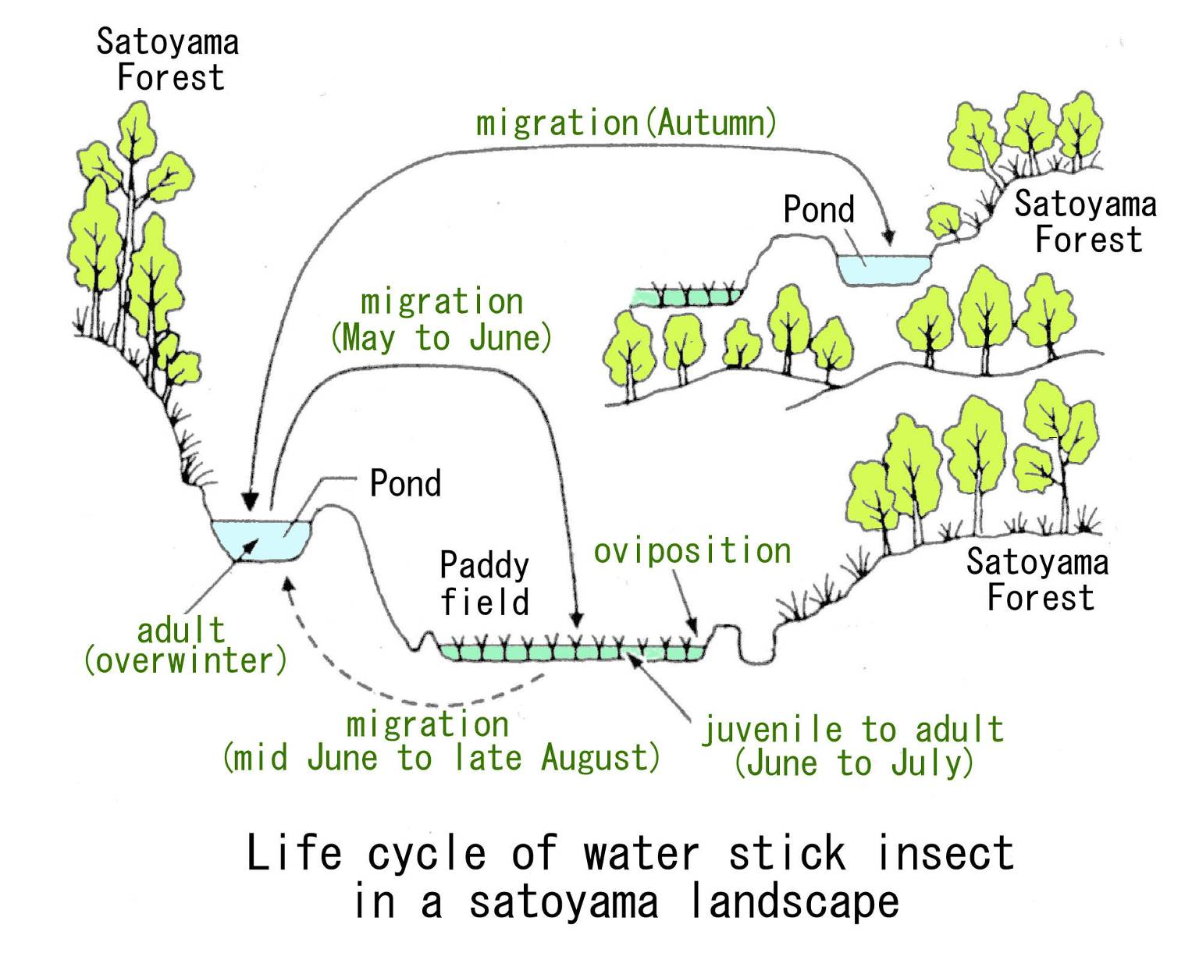
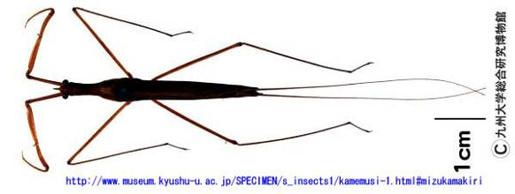
9
里山林
移動 （夏）
ため池
里山林
移動（5～6月）
ため池
産卵
水田
里山林
成虫
（越冬）
移動
（6月中旬～8月下旬）
幼虫～成虫
（6～7月）
里山景観におけるミズカマキリの生活史
日比・山本 1997
ミズカマキリ
(Ranatra chinensis)
Notes:
この図は、水田環境に生きる水生昆虫「ミズカマキリ」の生活史を表わしています。
水田の近くにはため池を作って、必要な時に水を利用することが広く行われています。
ミズカマキリは、冬でも水があるため池で、成虫のまま越冬します。
5～6月ころ、水田に水が溜められると、ミズカマキリはため池から水田に移動し、ここで産卵します。
ため池は栄養があまりありませんが、水田には肥料（刈敷きなど）が入れられ、栄養が豊富であるために、ミズカマキリの幼虫の餌となる小さな生き物がたくさん存在します。
水田の中で生活する他の昆虫やオタマジャクシなどを餌として幼虫が育ち、やがて水田の水が抜かれるころ（6月中旬～8月下旬）、成虫となったミズカマキリはため池に戻っていきます。
ミズカマキリも、人間が維持、管理する水田環境に適応して生き残ってきた生き物です。

Slide 12
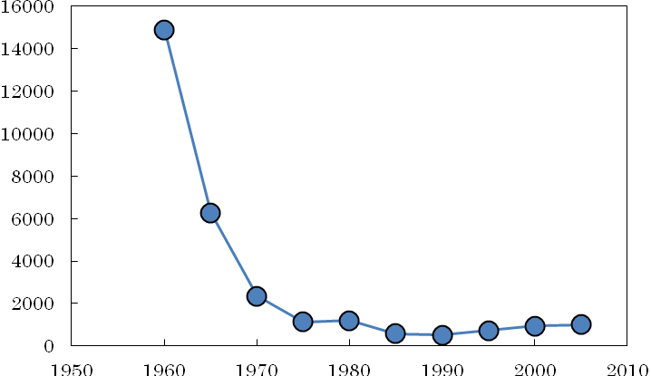
里山の変化
化学肥料、新しいエネルギー（石油、プロパンガス、電気）の利用
↓
里山の価値の低下
↓
里山の放置
↓
林床照度の低下、遷移の進行
千m³･yr⁻¹
西暦（年）
日本の薪炭材需要量の推移
（林野庁統計情報 http://www.rinya.maff.go.jp/j/kouhou/toukei/index.html）
Notes:
近年、里山の資源は利用されなくなってしまいました。刈敷きなどに代わって化学肥料が使われるようになり、石油や石炭、ウランなどの地下資源からエネルギーを取り出すことが一般的になりました。家庭のエネルギーも、プロパンガスや都市ガス、電気が利用されるようになりました。
図は、1960年以降の薪炭材需要の推移を示しています。日本における薪炭材利用は急激に減少してきたことがわかります。この薪炭材需要量の急激な減少と、里山資源利用の急激な減少は並行して起こってきたことです。
新しく、便利なエネルギーが利用されるようになり、里山から苦労して資源をとってくる必要はなくなりました。里山は資源供給の場ではなくなってしまったのです。
そのため、里山は放置され、手入れが行われなくなってしまいました。手入れされない里山では、藪が繁茂し、林の中は暗くなりました。それに伴い、暗い環境でも育つことができる陰樹が勢力を伸ばすことになってきました。

Slide 13
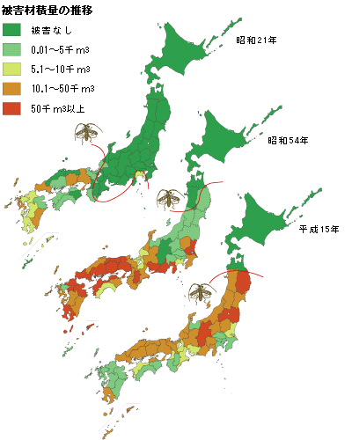
1946
アカマツの衰退
里山に適した樹木
（パイオニア植物、痩せ地に強い）
↓
里山の放置
↓
落ち葉の堆積、土壌養分の増加
立木密度の増加→林床照度の低下
↓
アカマツの樹勢低下
↓
松枯れ病の蔓延（マツノザイセンチュウ）
↓
アカマツの集団枯損
1979
2003
Stem volume of Pinus densiflora died from pine wilt disease
http://www.pinerescue.jp/mamoru/abunai/suii.html
Notes:
里山の資源が人間に利用され続けていると、里山の土壌中には養分が少なくなります。この講義の最初の方でも紹介したように、アカマツは養分の少ない痩せた土地で育つことができます。アカマツは里山環境に適した植物でした。
里山の資源が使われなくなり、里山が放置されると、落ち葉が堆積し、土壌中の養分が増加します。柴刈りが行われないので、多くの樹木が育つようになります。特に養分の多い土壌を好む植物は旺盛に成長するようになります。アカマツは痩せ地には強いのですが、これらの樹木との競争にはそれほど強くありません。また養分の多い土壌中ではたくさんの菌類が繁殖します。アカマツと共生関係にあるマツタケと他の菌類との間に激しい競争が生じることになります。このような状況の中で、マツノザイセンチュウというアメリカからやってきた線虫が広く感染することで、アカマツが次つぎに枯れてゆきました（集団枯損）。松枯れ病と呼ばれています。マツノザイセンチュウはマツノマダラカミキリの体内に入り込んで、広く運ばれます。マツノマダラカミキリがアカマツの枝をかじるときに、マツノザイセンチュウがアカマツの中に侵入し、繁殖します。マツノザイセンチュウの繁殖により、アカマツの水分輸送が阻害されて枯れてしまいます。
松枯れ病は、里山が放置されたことによって、広まったと考えることができます。

Slide 14
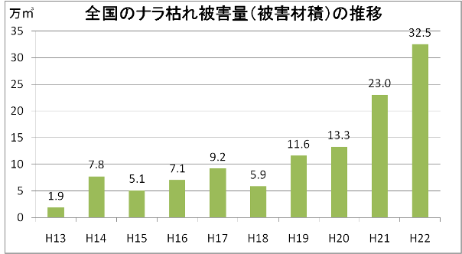
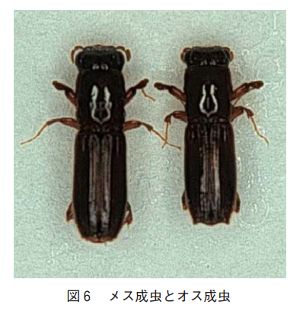
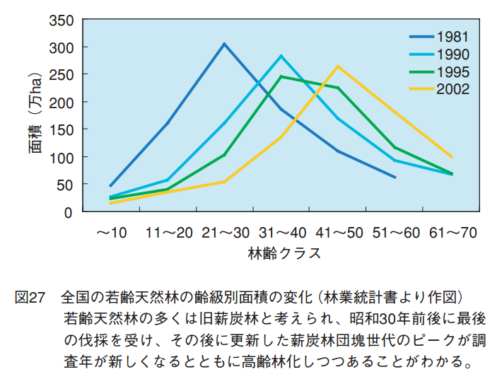
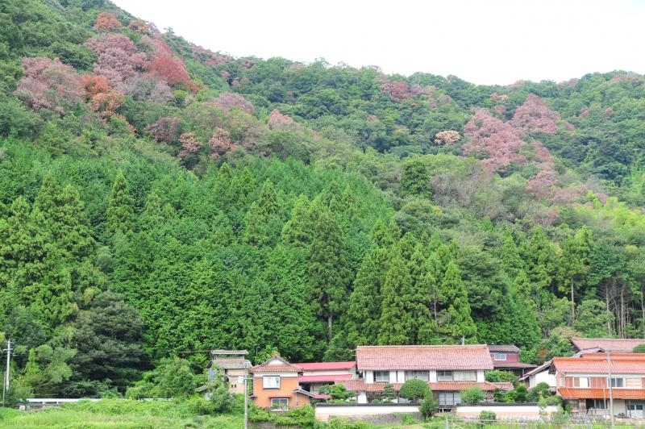
ナラ枯れの拡大
薪炭やホダ木生産
→ コナラ･クヌギの萌芽林
（短伐期→比較的小径の樹木）
↓
里山の放置
↓
大径木の増加
↓
ナラ枯れの拡大
http://www.rinya.maff.go.jp/j/hogo/higai/naragare.html
「ナラ枯れの被害をどう減らすか―里山林を守るために―」 独立行政法人 森林総合研究所 関西支所、2010
Notes:
里山の大事な樹木として紹介したもう一つ、コナラやクヌギにも集団枯損が発生しています。ナラ枯れと呼ばれています。
コナラやクヌギは主に萌芽更新によって維持されてきました。15～25年ごとに伐採が繰り返されてきました。そのため、里山には現在みられるような太いコナラやクヌギは存在しませんでした。
コナラやクヌギを食害するカシノナガキクイムシという、体長5~8mm程度の甲虫がいます。メスのほうが少し大きな体をしています。メスの背中にはポケットのようなものがあり、この中にナラ菌が入っています。
カシノナガキクシムシは太い木を好んで食害します。まず、オスがコナラやクヌギの太い木に穴をあけて侵入します。オスは木くずと糞が混じったフラスという粉状の物質を樹木の外に排出します。このフラスが集合フェロモンとして働きます。これを感知した多数のカシノナガキクイムシが集まってきます。メスだけでなく、オスも呼び寄せます。幹に穴をあけられた樹木は、穴をふさぐべく樹液を出します。少数のオスだけでは樹液にまかれて死んでしまいます。多くのオスで樹木に穴をあけることにより、樹液を作るひまを与えずに侵入するのだと考えられます。
オスのあけた穴に入り込んだメスの背中のポケットから、ナラ菌がコナラやクヌギの樹体に広がり、繁殖します。増殖したナラ菌を餌として、カシノナガキクイムシの幼虫が育ちます。多数のオスによるアタックと、ナラ菌の繁殖により、水分輸送が妨げられて、樹木が枯れてしまいます。
里山のコナラやクヌギが利用されず、太い木に育つことにより、ナラ枯れが広がることになりました。

Slide 15
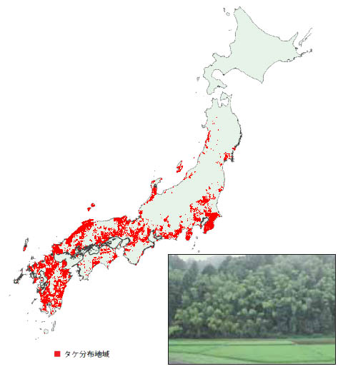
タケの大繁殖
農家の竹林 ＝ タケノコの生産
↓
安価な外国産タケノコの輸入
↓
タケノコ収穫の減少
↓
大繁殖
↓
他の植物の枯死→多様性の低下
土砂崩れの危険
Notes:
昔の農家の近くにはたいてい竹林がありました。竹林からは、タケノコが生産されました。また、竹を利用して多くのものがつくられました。例えば、物干しざおや、ざる、籠、などの多くの道具類が竹を材料としていました。また、昔の家の壁は、芯に竹を使っていました。
安価なタケノコが輸入されるようになり、一部の高級なタケノコ産地を除いて、多くの竹林でタケノコがとられなくなりました。そのために、竹の大繁殖が起こっています。竹の大繁殖は、特に関西地域で多く見られる現象です。一つの竹林の個々の竹は、地下茎でつながっているのが普通です。地下茎を伸ばすことにより、隣接する林の中に侵入し、タケノコを発生させます。ほとんどの植物が生育できないような暗い環境でも、地下茎を通して運ばれてくる栄養を利用して、タケノコは育つことができます。やがて、その場所で竹が優占するようになり、他の植物を枯らしてしまいます。こうして、竹林が拡大していきます。竹林の中ではほかの植物はほとんど育つことができません。生物の多様性が著しく低くなります。
竹林の地下茎は浅いために、斜面にある竹林では地滑りが発生する危険も指摘されています。

Slide 16
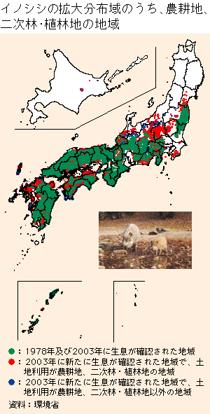
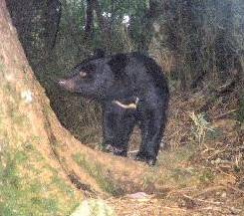
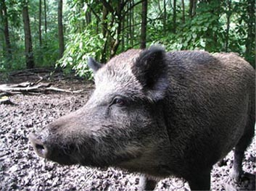
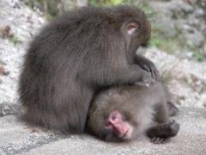
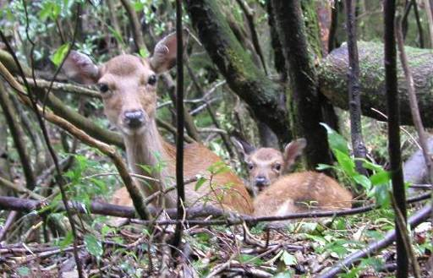
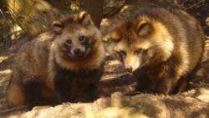
鳥獣害問題
イノシシ、クマ、ニホンザル、シカ、タヌキ
手入れ不足の里山
↓
藪の繁茂、見通し不可 ＝ 隠れ場所
↓
田畑や人家への容易な接近
Notes:
最近では、都市部でも野生動物がみられることがあり、ニュースなどでも報道されています。
イノシシやクマ、ニホンザル、シカなどの野生動物が人間の生活圏に入り込んで害をなすことを「鳥獣外問題」と呼んでいます。
近年の鳥獣外問題の多発には、里山の放棄が関係していると考えられます。
手入れされなくなった里山では、藪が繁茂し、見通しのきかない環境になっています。動物たちにとっては絶好の環境といえます。
隠れ場所となり、また人に発見されずに田畑や人家に近づくことが可能になりました。
里山が人間に利用されなくなり、野生生物にとっての活動領域が広がってきたといえるでしょう。
実はこれは里山だけに限ることではありません。
日本の多くの中山間地では、過疎化が進行しており、それに伴って林業などの産業も衰退してきています。
それらの地域では野生動物の数が増えています。
都市部を除く多くの場所が、野生動物の領域になってきているとも言えます。

Slide 17
レポート課題
今回の講義で重要であると考えることを400字程度にまとめなさい。
提出：manaba
締め切り：5月11日（月）18：00
Notes:
さて、レポートの課題です。
今回の講義で重要であると考えることを400字程度にまとめてください。
Manabaのレポート機能を使って提出してください。
提出の締め切りは5月11日（月）18：00です。
以上で今回の講義を終わります。

